Slide 1

Организация системы педагогического мониторинга образовательной деятельности
ЧДОУ
ГОЛОМАЗОВА ОЛЬГА ИВАНОВНА,
зам.директора по ДиДО,
доцент кафедры ТМДНО
г. Чита, 2020 г.

Slide 2
Основанием разработки системы мониторинга в дошкольном образовании являются:
Проблема педагогического мониторинга остается одной из актуальных задач теории и методики воспитания детей дошкольного возраста.
Федеральный закон «Об образовании в Российской Федерации» от 29.12.2012 г. № 273-ФЗ где в ст.10 п.4 прописано, что дошкольное образование является уровнем общего образования;
Федеральный государственный образовательный стандарт дошкольного образования (далее - ФГОС ДО), но противоречивость текста стандарта о педагогическом мониторинге привела к разному пониманию необходимости проведения мониторинга в системе дошкольного.

Slide 3
ФГОС дошкольного образования: с одной стороны
в Общих положениях, п.1.7., подпункт 4, заявлено, что «Стандарт является основой для «объективной оценки соответствия образовательной деятельности Организации требованиям Стандарта»;
в требованиях к условиям реализации Программы в п. 3.2.2. делается акцент на то, что «для получения без дискриминации качественного образования детьми с ОВЗ создаются необходимые условия для диагностики коррекции нарушений развития и социальной адаптации…», в п. 3.2.3 прописано, что «…при реализации Программы может проводиться оценка индивидуального развития детей». Такая оценка производится педагогическим работником в рамках педагогической диагностики и результаты этой диагностики (мониторинга) могут использоваться исключительно для решения следующих образовательных задач:
1) индивидуализации образования (в том числе поддержки ребёнка, построения его образовательной траектории или профессиональной коррекции особенностей его развития);
2) оптимизации работы с группой детей.
Вышеприведенный текст свидетельствует о возможности проведения мониторинга.

Slide 4
ФГОС дошкольного образования: с другой стороны
В требованиях к результатам освоения Программы в п.4.3. сказано, что
«Целевые ориентиры не подлежат непосредственной оценке, в том числе в виде педагогической диагностики (мониторинга), и не являются основанием для их формального сравнения с реальными достижениями детей».
Они не являются основой объективной оценки соответствия установленным требованиям образовательной деятельности и подготовки детей.
Освоение Программы не сопровождается проведением промежуточных аттестаций и итоговой аттестации воспитанников.
Целевые ориентиры не могут служить непосредственным основанием при решении управленческих задач, включая: аттестацию педагогических кадров; оценку качества образования; оценку как итогового, так и промежуточного уровня развития детей, в том числе в рамках мониторинга (в том числе в форме тестирования, с использованием методов, основанных на наблюдении, или иных методов измерения результативности детей).
Эти формулировки ориентируют на запрет осуществления мониторинга в дошкольном возрасте!

Slide 5
ФГОС дошкольного образования: о необходимости учета индивидуального уровня развития при проектировании Программы и условий ее реализации
«построение образовательной деятельности на основе индивидуальных особенностей каждого ребенка»,
«… с учётом образовательных потребностей и способностей детей»,
«…с учетом возрастных возможностей и индивидуальных различий (индивидуальных траекторий развития)»,
«учитывать образовательные потребности, интересы и мотивы детей»,
«ориентироваться на интересы и возможности каждого ребёнка, учитывать социальную ситуацию его развития»,
«построение вариативного развивающего образования, ориентированного на уровень развития ребенка, оценку индивидуального развития детей»…
Следовательно, без изучения динамики развития ребенка (а это обеспечивает мониторинг) реализовать ФГОС ДО невозможно!

Slide 6
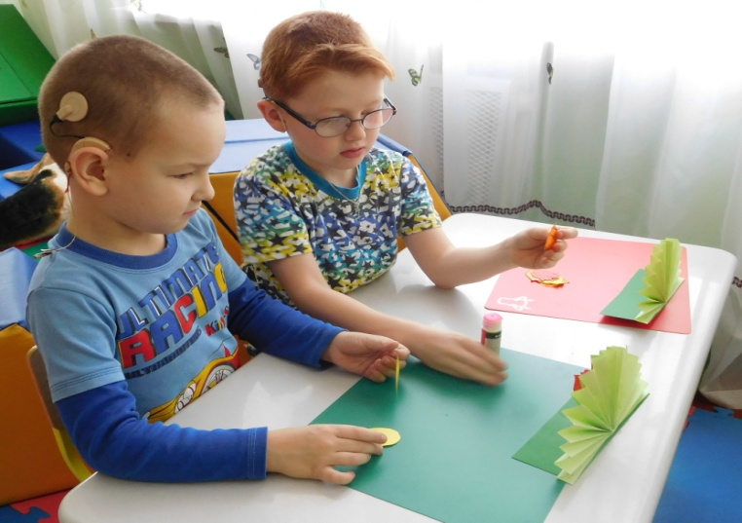
ФГОС дошкольного образования
В этой системе координат ребенка ценят, а не оценивают, детство является самоценным этапом, а не только подготовкой к школе; образование выступает как институт социализации и индивидуализации и не сводится к сфере услуг.
Ключевой принцип ФГОС ДО – поддержка разнообразия ребенка и, соответственно, переход от диагностики отбора к диагностике развития.
А.Г. Асмолов, академик
Российской академии
образования, директор
Федерального института
развития образования

Slide 7
Закон «Об образовании в РФ»
В тексте этого документа мониторинг упоминается неоднократно [статьи 7, 8, 28, 29, 42, 47, 89, 97]
в тексте Закона дается определение понятия: «мониторинг системы образования представляет собой систематическое стандартизированное наблюдение за состоянием образования и динамикой изменений его результатов, условиями осуществления образовательной деятельности, контингентом обучающихся, учебными и внеучебными достижениями обучающихся, профессиональными достижениями выпускников организаций, осуществляющих образовательную деятельность, состоянием сети организаций, осуществляющих образовательную деятельность» [ст. 97., п.3].
Определяются субъекты, участвующие в процедурах мониторинга; структуры, ответственные за его организацию; порядок проведения [cт. 6, п.1.11; cт. 8 п.1.13 и др.].
Из текста Закона следует, что мониторинг осуществляют как организации, созданные специально для оценки качества образования (внешний мониторинг), так и непосредственно образовательные организации, проводящие самообследование по заданным федеральными органами исполнительной власти показателям, а также обеспечивающие функционирование внутренней системы оценки качества образования [cт. 28 п. 3.13].

Slide 8
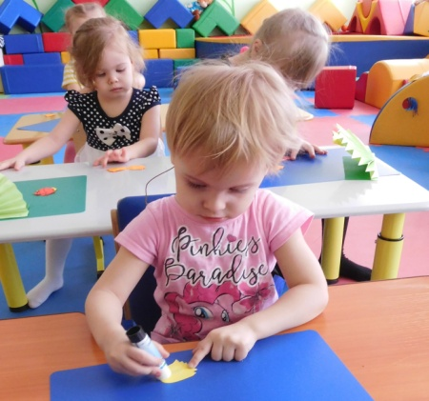
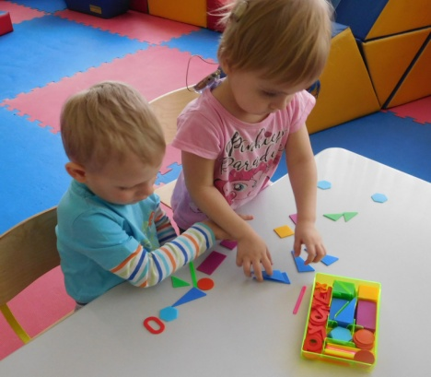
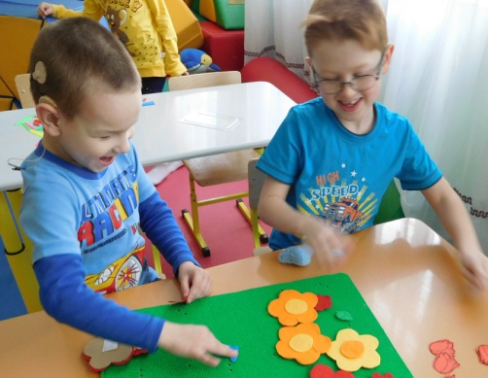
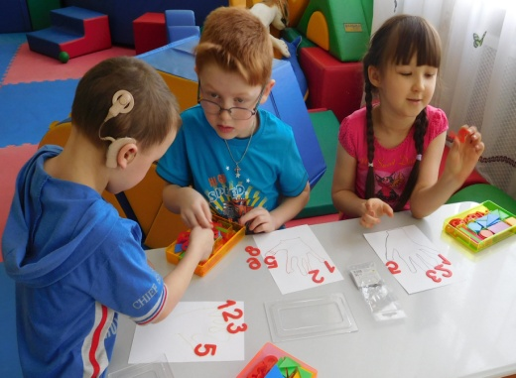
Закон «Об образовании в РФ»
Таким образом, анализ Федерального Закона «Об образовании» и ФГОС ДО позволяет сделать вывод о необходимости организации мониторинга целостного образовательного процесса, который объединяет обучение и воспитание (по ФГОС ДО) в системе дошкольного образования!
МОНИТОРИНГ
ЗАПРЕТИТЬ НЕЛЬЗЯ, ПРОВОДИТЬ!

Slide 9
СОГЛАСНО ФЕДЕРАЛЬНОМУ ЗАКОНУ ОТ 29.12.2012 № 273-ФЗ «ОБ ОБРАЗОВАНИИ В РОССИЙСКОЙ ФЕДЕРАЦИИ»
Родители (законные представители) воспитанников ИМЕЮТ ПРАВО знакомиться с содержанием образования, используемыми методами обучения и воспитания, образовательными технологиями, получать информацию о всех видах планируемых обследований (психологических, психолого-педагогических), давать согласие или отказаться на проведение таких обследований или участие в них, получать информацию о результатах проведенных обследований обучающихся.

Slide 10
Мониторинг и диагностика - одно и то же или это разные понятия?
Понятие «мониторинг» является производной формой от латинского monitor и означает осуществление некоторого действия, направленного на реализацию функций наблюдения, контроля, предупреждения.
Педагогический мониторинг – это форма организации, сбора, хранения, обработки и распространения информации о деятельности педагогической системы, обеспечивающая слежение за ее состоянием, а также дающая возможность прогноза развития педагогической системы.

Slide 11
Образовательный мониторинг
направлен на изучение и оценку освоения детьми Программы,
на оценку достижения на основе целевых ориентиров планируемых результатов реализации Программы,
на оценку образовательных условий (в соответствии с ФГОС ДО).
Общая цель мониторинга – оценка качества образовательной деятельности, предмет мониторинга – образовательные условия (РППС), достижения и проблемы освоения ребенком Программы.
Смысл проведения мониторинга – совершенствование качества дошкольного образования, своевременная коррекция планирования образовательной деятельности.

Slide 12
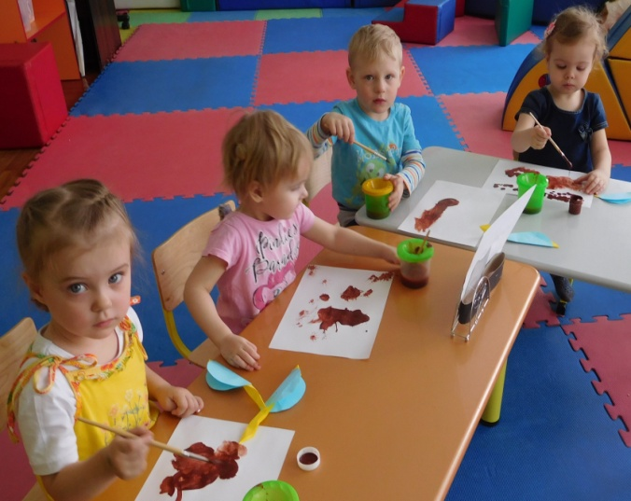
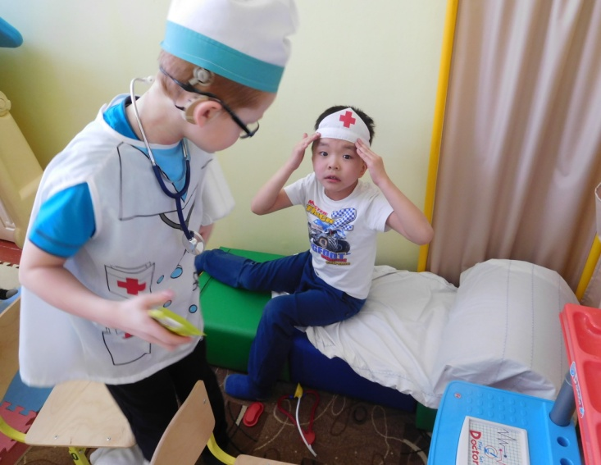
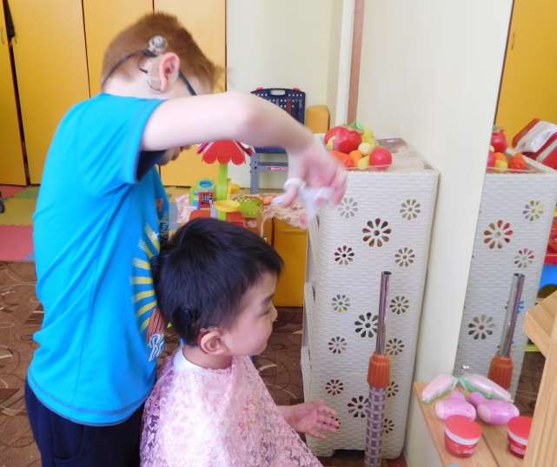
Мониторинг осуществляется
в форме регулярных наблюдений педагога за детьми в повседневной жизни и в процессе непрерывной образовательной деятельности с ними;
наблюдения проводятся на протяжении всего учебного года за всеми детьми, посещающими ЧДОО.

Slide 13
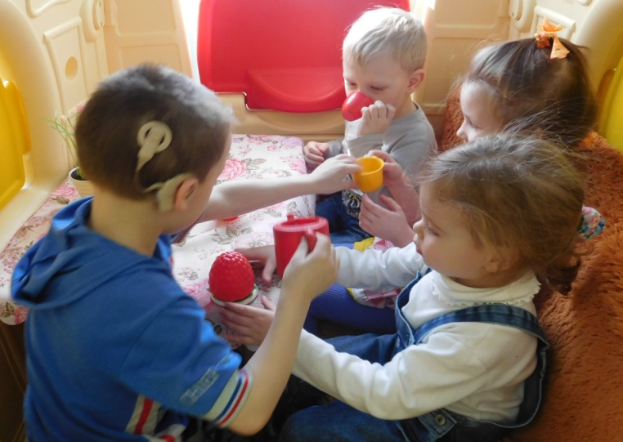
Алгоритм действия при наблюдении
Определение цели и задач
Определение ребенка или группы детей для изучения
Определение ситуации наблюдения
Способ фиксации результатов наблюдения

Slide 14
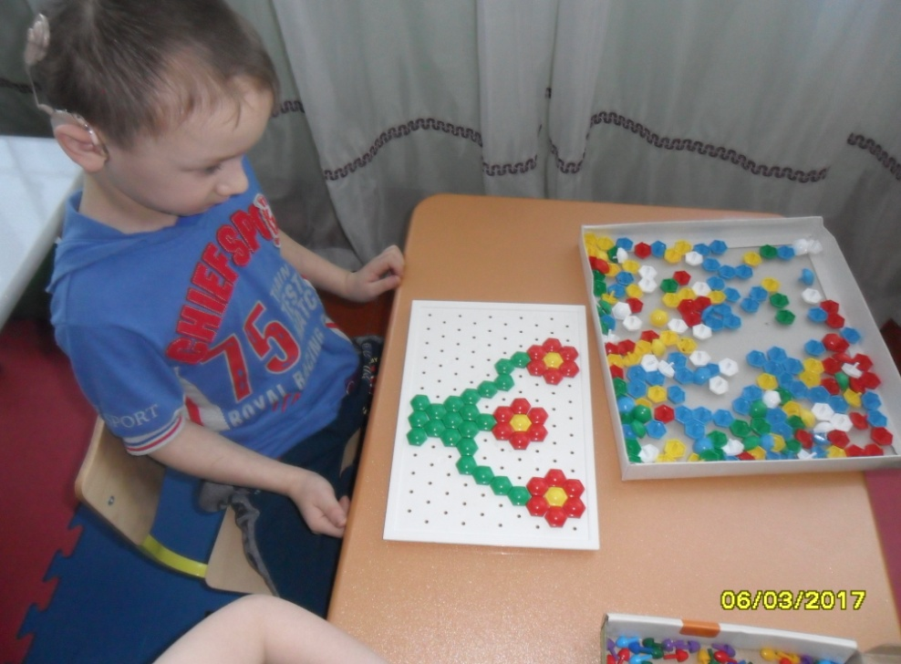
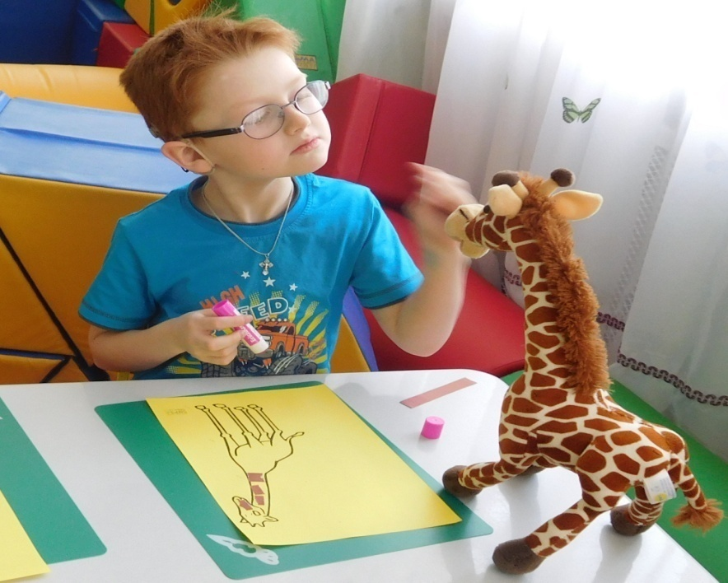
Выявленные показатели развития каждого ребенка фиксируются педагогами (воспитателями, педагогом-психологом, учителем-логопедом, учителем-дефектологом).
подводить реперные точки принято в начале учебного года (сентябрь) и конце учебного года (май).

Slide 15
первичная непрерывная итоговая диагностика оценка диагностика
ВЫЯВЛЕНИЕ СТАРТОВЫХ УСЛОВИЙ
ОЦЕНКА ПРАВИЛЬНОСТИ ВЫБРАННОЙ СТРАТЕГИИ
ОЦЕНКА СТЕПЕНИ РЕШЕНИЯ ПОСТАВЛЕННЫХ ЗАДАЧ

Slide 16
Наблюдение за детьми необходимо для того, чтобы:
лучше понять, что происходит с ребенком;
определить интересы, умения и потребности каждого ребенка, выяснить, что он предпочитает, какие занятия выбирает (на основе календаря рабочих дел);
увидеть изменения в развитии ребенка с течением времени;
внести изменения в развивающую предметно-пространственную среду;
определить моменты, вызывающие опасения;
найти способы, позволяющие лучше всего решить проблемные ситуации;
внести изменения в план образовательной деятельности;
получить информацию, которой могут воспользоваться как педагоги, так и родители;
дать возможность родителям больше узнать о своих детях;
получить подтверждение своим гипотезам или опровергнуть их;
получить обратную связь об эффективности (или неэффективности) собственных педагогических действий.

Slide 17
Методы проведения мониторинга
Высокоформализованные
Тесты
Стандартизированные задания
Проектные методы
(проводят только специалисты!
В специально организованной обстановке)
Низкоформализованные
Наблюдения
Беседы
Анализ продуктов детской деятельности
(проводят воспитатели в обычной обстановке)

Slide 18
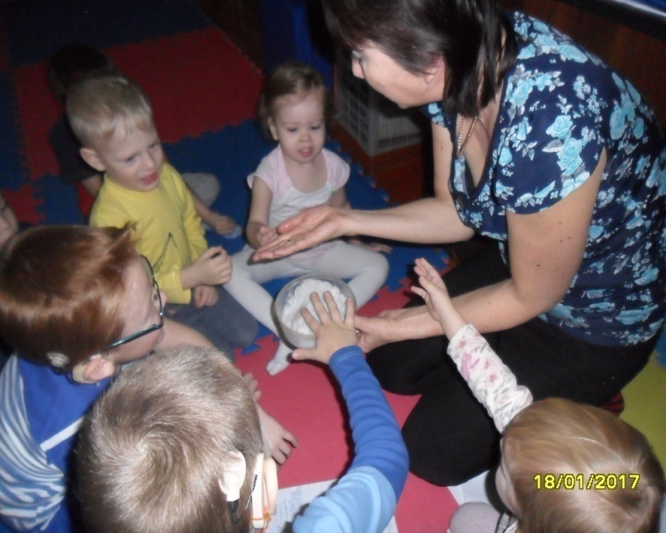
Педагогическая диагностика -
это оценочная практика, направленная на изучение индивидуальных особенностей воспитанников, уровня их развития в определенном направлении.
Оценка индивидуального развития детей заключается в анализе освоения ими содержания образовательных областей, определенных в ФГОС ДО:
социально-коммуникативное;
познавательное;
речевое;
художественно-эстетическое;
физическое развитие.

Slide 19
Оценка индивидуального развития детей
Результаты используются только для:
оптимизации образовательной деятельности с группой дошкольников, а также для решения задач индивидуализации образования через построение образовательной траектории.

Slide 20

Оценка индивидуального развития детей
 | Педагогическая диагностика | Психологическая диагностика
Назначение | Оценка индивидуального развития детей, связанная с оценкой эффективности педагогических действий и лежащая в основе их дальнейшего планирования | Выявление и изучение индивидуально‑психологических особенностей детей
Кто проводит | Воспитатели, учитель-логопед, учитель-дефектолог | Педагог-психолог
Использование полученных результатов | Исключительно для решения образовательных задач: индивидуализации образования и оптимизации работы с каждым ребенком и группой детей | Для решения задач психологического сопровождения и проведения квалифицированной коррекции развития детей
Участие ребёнка | Свободное | Допускается только с согласия родителей

Slide 21
Диагностика и Мониторинг
(Отличаются параметрами)
- Знания
- Умения
- Навыки
Уровень освоения программы
(Статические наблюдения)
Процесс отслеживается в динамике
Систематическая и регулярная процедура сбора информации, экспертизы и оценки

Slide 22
диагностика мониторинг
контроль результата
контроль деятельности

Slide 23
Таким образом:
Мониторинг – это наблюдение со стороны, а диагностика – активное тестирование. Соответственно, первый вид изучения потенциально безопасен для объекта, а второй может навредить.
Диагностика призвана выявить те недостатки, которые лежат на поверхности.
Мониторинг позволяет глубже проникнуть в проблему и понять природу её появления.
Диагностика проводится периодически, как правило, в начале и в конце учебного года, мониторинг отличается систематичностью и непрерывностью.

Slide 24
Задача диагностики: | Задача мониторинга:
выявление индивидуальных особенностей и перспектив развития личности | выявление педагогической эффективности деятельности

Slide 25
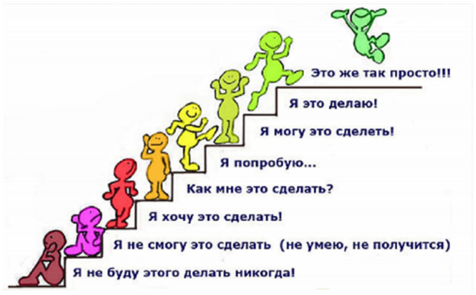
Рефлексия

Slide 26

«Если у Вас есть яблоко и у меня есть яблоко, и если мы обменяемся этими яблоками, то у вас и у меня остается по одному яблоку.
А если у Вас есть идея и у меня есть идея, и мы обмениваемся этими идеями, то у каждого будет по две идеи».
Джордж Бернард Шоу
Кадровый потенциал

Slide 27
Задания:
Перечислите методы мониторинга в ЧДОО.
Каким образом должен быть организован мониторинг в ЧДОО.
Составьте алгоритм действий при наблюдении за детьми.
Назовите факторы, влияющие на оценку результатов образовательной деятельности.
Кадровый потенциал

